Slide 1


Slide 2
Chúng ta thường có cảm nhận sai về thời gian
Cách khắc phục:
Sử dụng dụng cụ đo

Slide 3
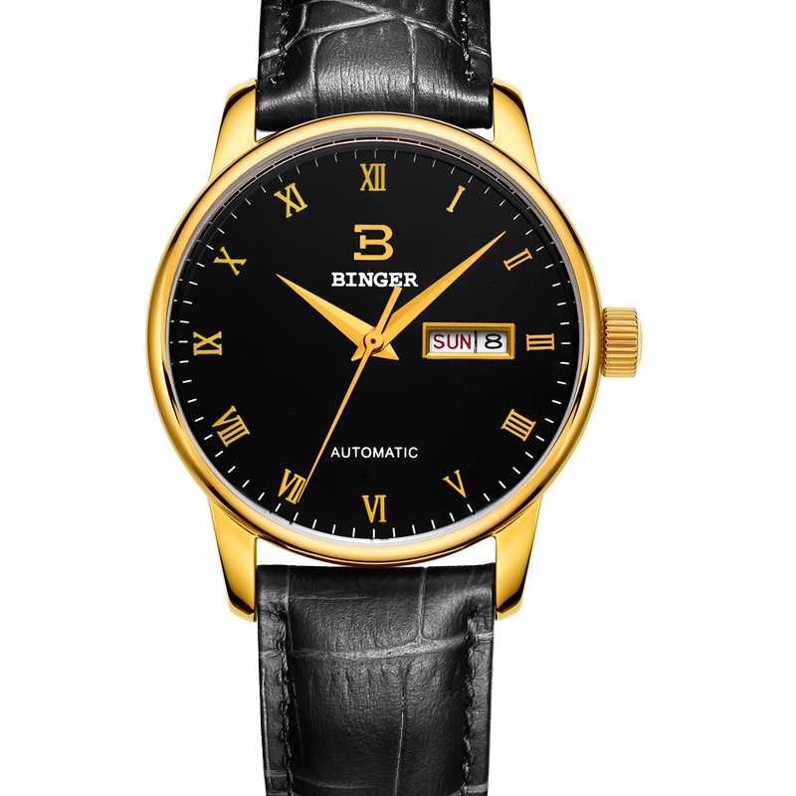
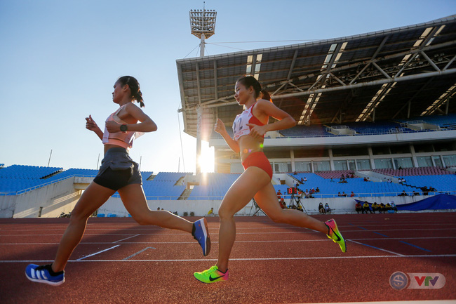
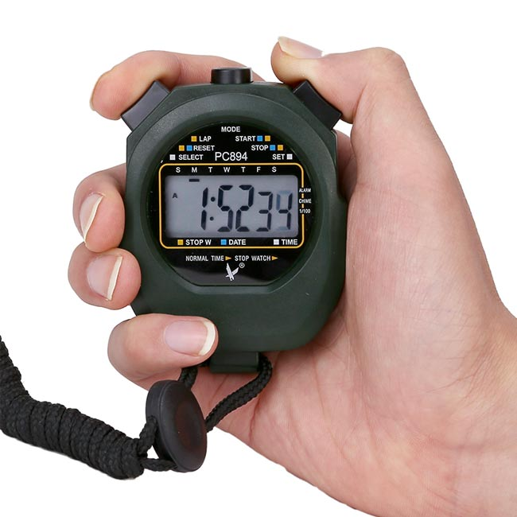
Đây là môn thể thao gì?
Lựa chọn dụng cụ đo phù hợp

Slide 4
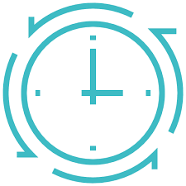


ĐO THỜI GIAN
Khoa học tự nhiên 6
Bài 6
GV: Nguyễn Anh Quỳnh Như

Slide 5
ĐO THỜI GIAN
ĐƠN VỊ VÀ
DỤNG CỤ ĐO
THỰC HÀNH
ĐO THỜI GIAN
01
02
NỘI DUNG CHÍNH

Slide 6
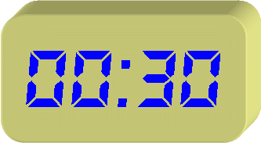
Đơn vị đo thời gian
► giây (s)
► phút = 60s
► giờ = 60 phút
► ngày = 24 giờ
► tuần
► tháng
► năm
► thập niên
► thế kỉ
► khắc
► canh
► tuần trăng
► năm âm lịch, …
Đơn vị đo thời gian trong
hệ thống đo lường nước ta
là giây (s)

Slide 7
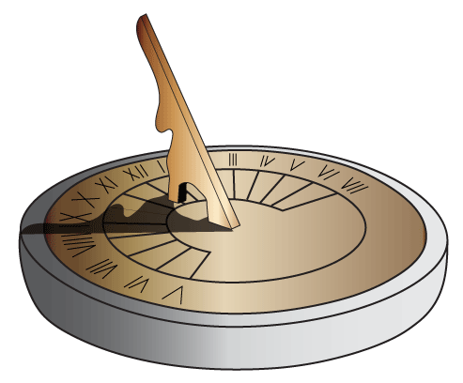
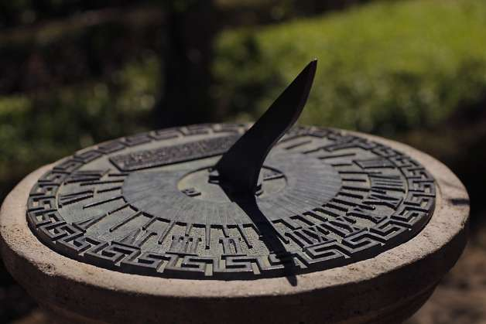
Dụng cụ đo thời gian
Đồng hồ Mặt Trời

Slide 8
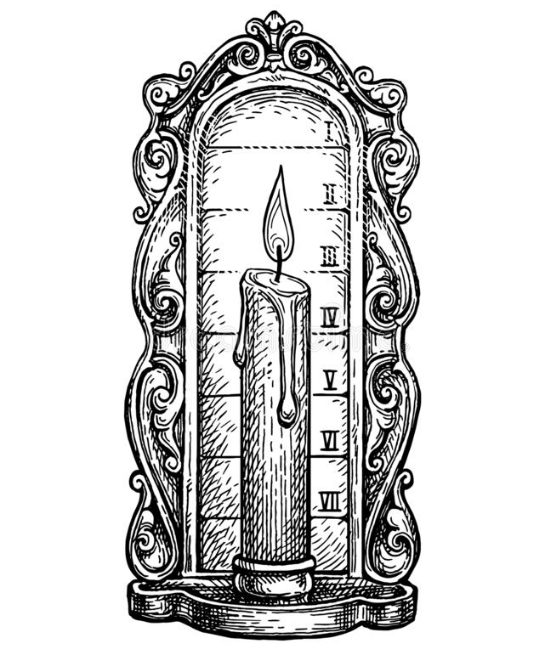
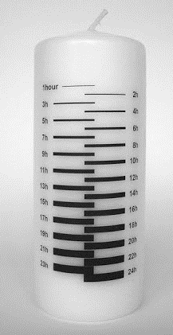
Dụng cụ đo thời gian
Đồng hồ Nến

Slide 9
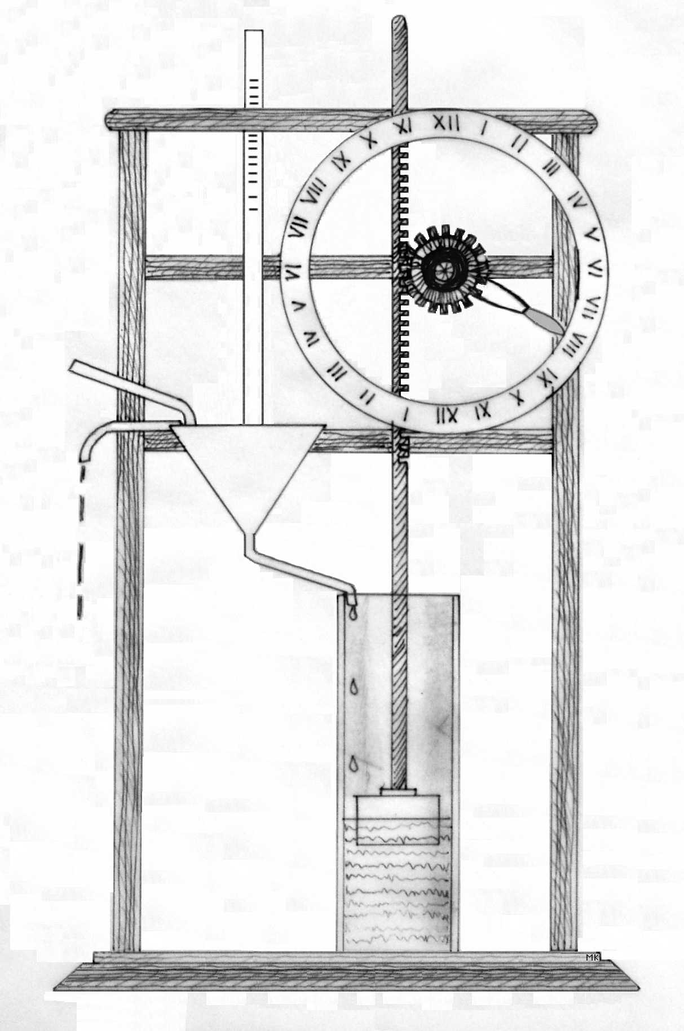
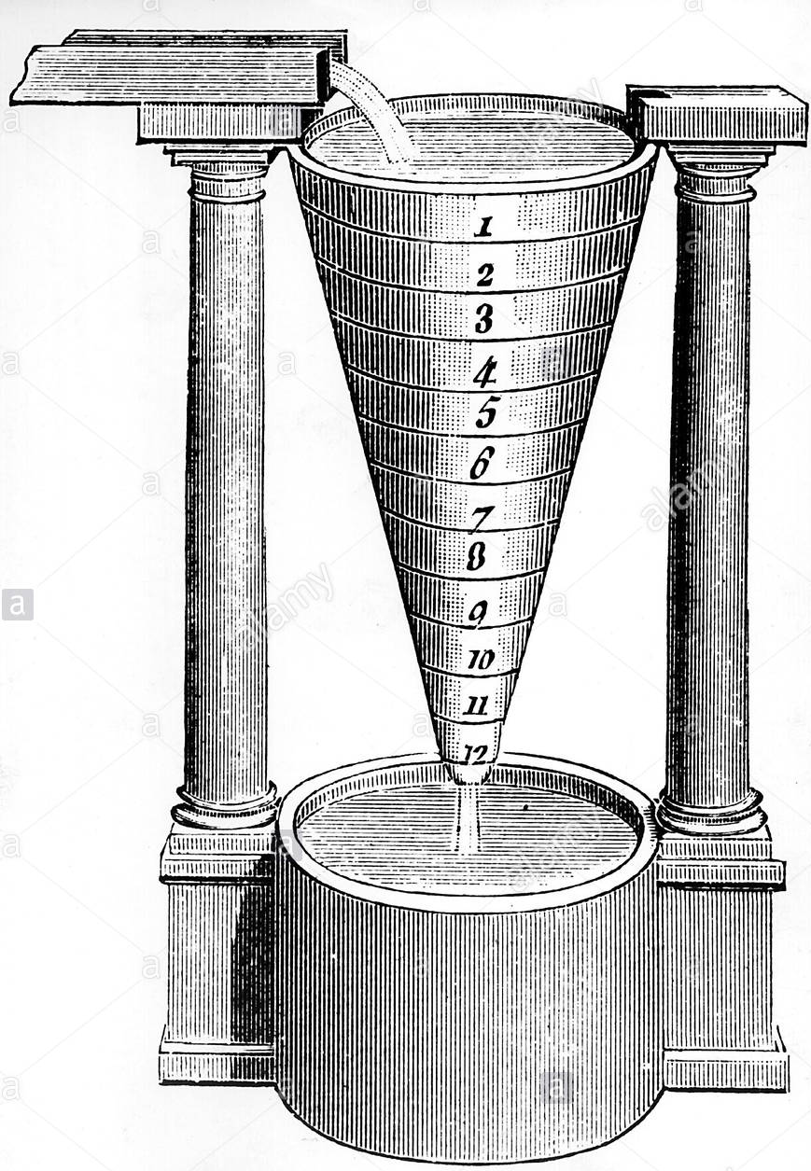
Dụng cụ đo thời gian
Đồng hồ Nước

Slide 10
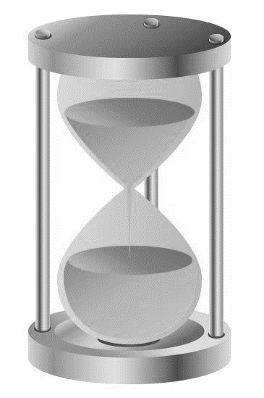
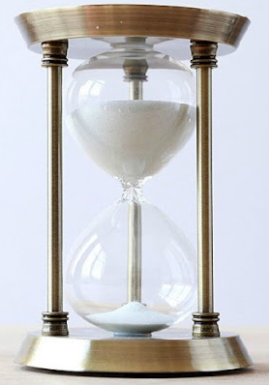
Dụng cụ đo thời gian
Đồng hồ Cát

Slide 11
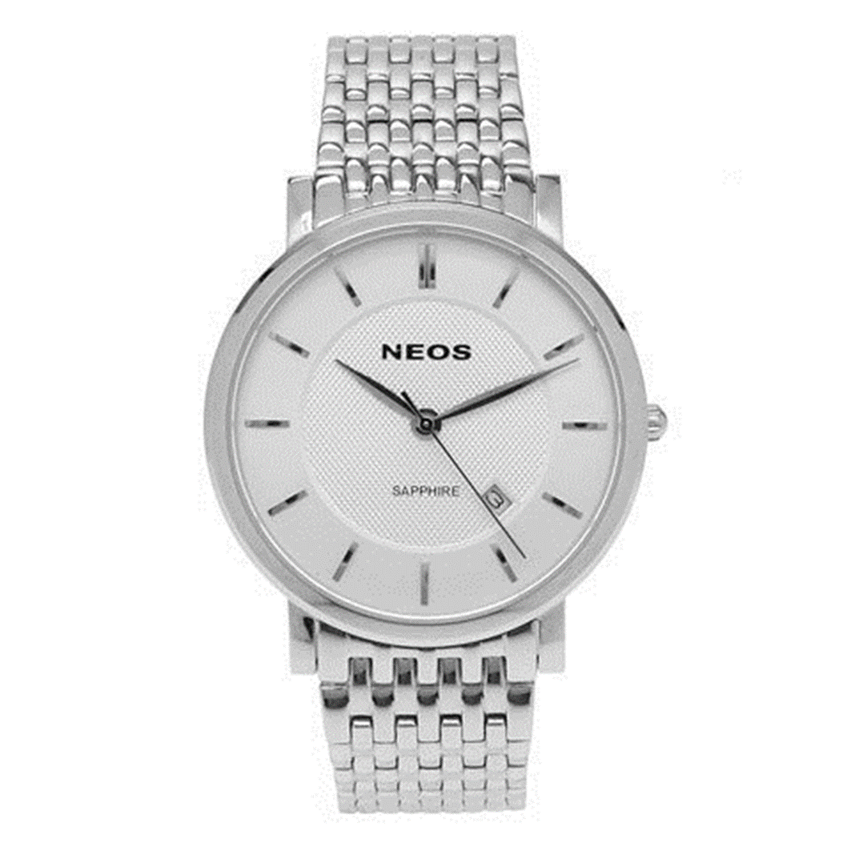
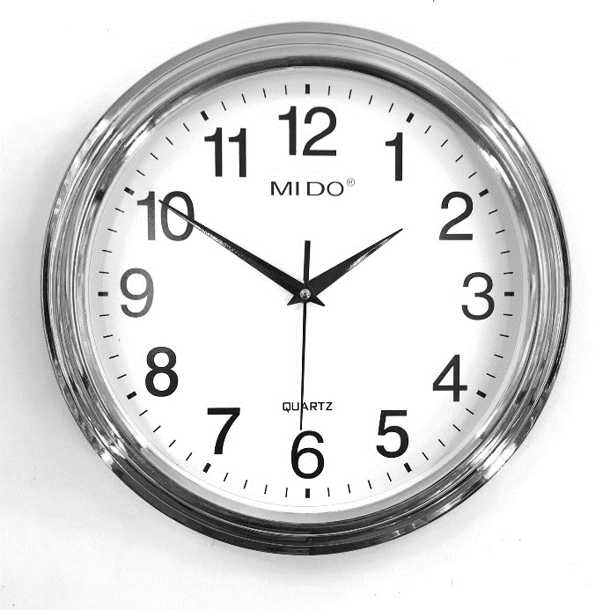
Dụng cụ đo thời gian
Đồng hồ treo tường
Đồng hồ đeo tay

Slide 12
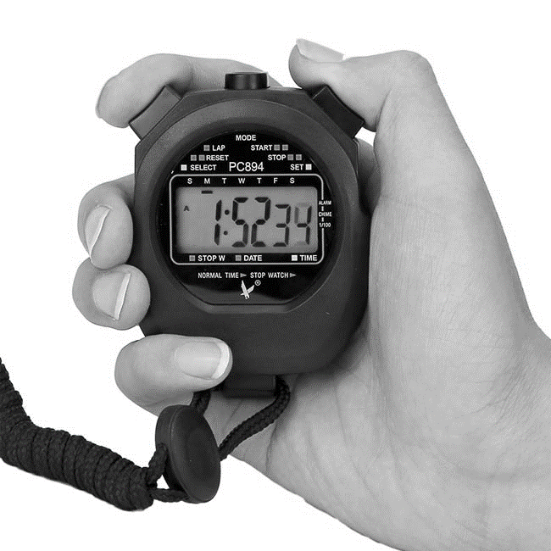
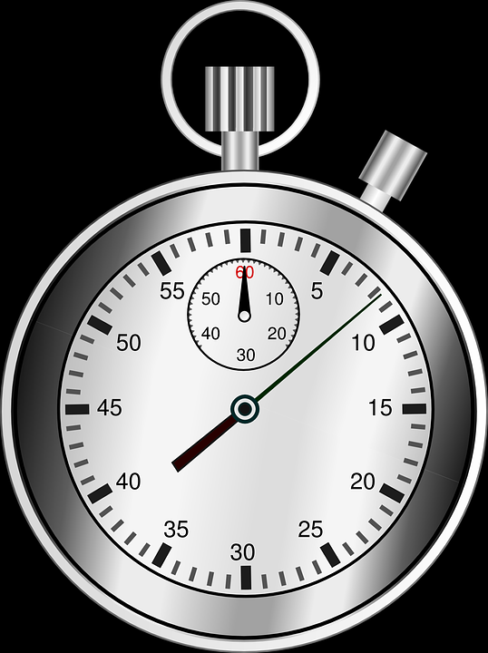
Dụng cụ đo thời gian
Đồng hồ bấm giây

Slide 13
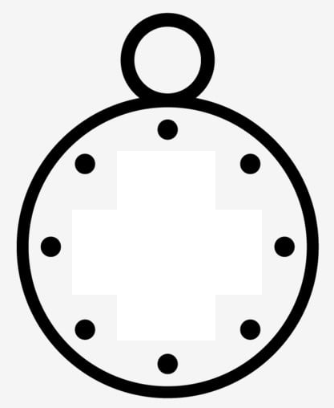



Sử dụng đồng hồ bấm giây đúng cách
Hiệu chỉnh đồng hồ
về 0 trước khi đo

Slide 14
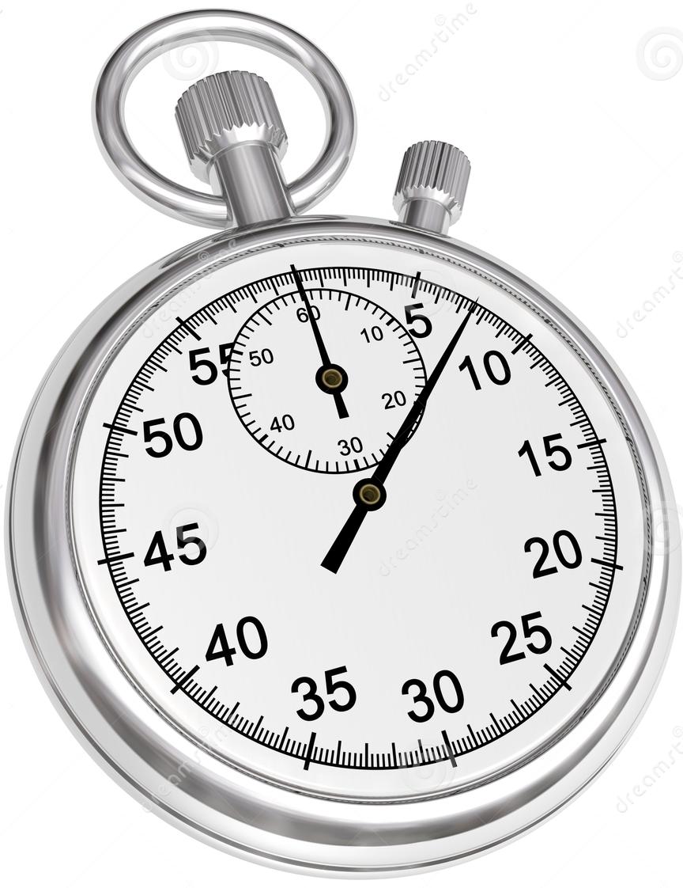
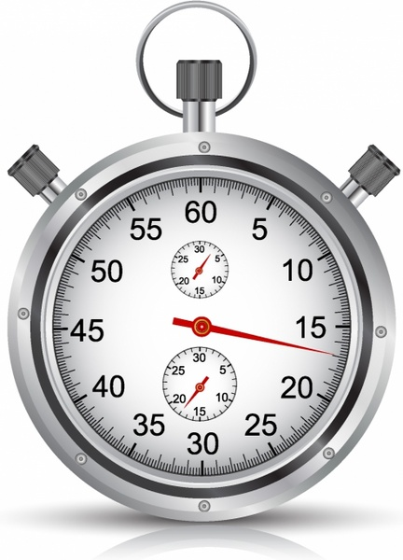


Sử dụng đồng hồ bấm giây đúng cách
Đặt mắt đọc số chỉ của đồng hồ
vuông góc với mặt đồng hồ

Slide 15
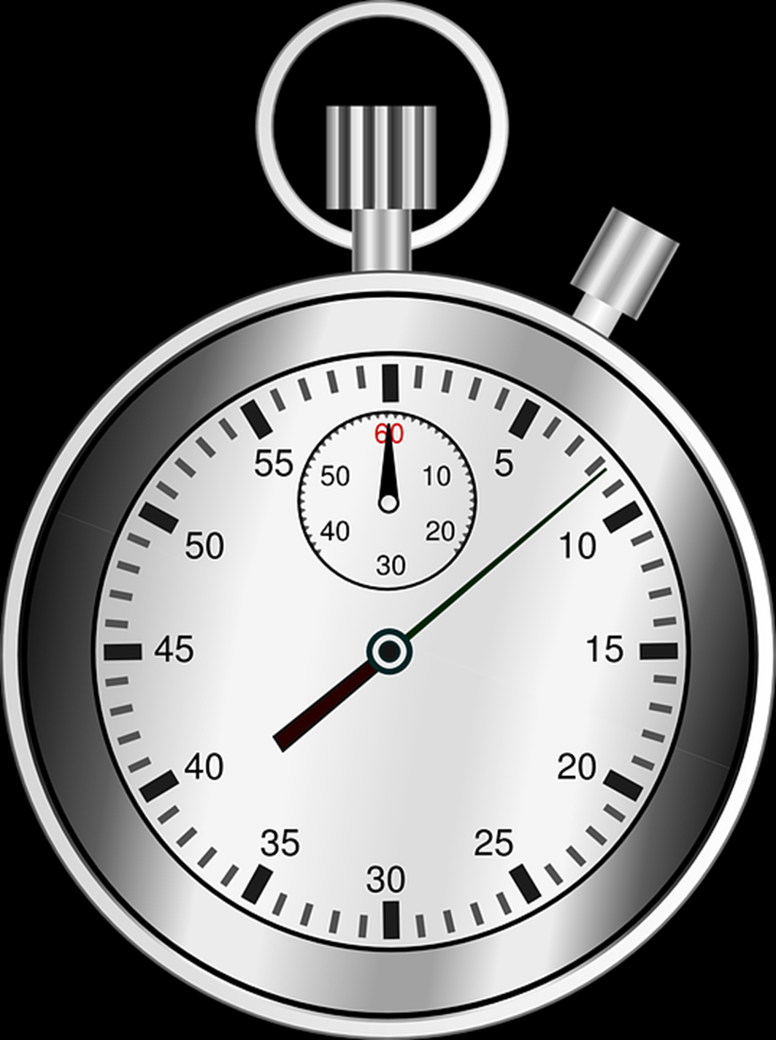
Sử dụng đồng hồ bấm giây đúng cách
Đọc số chỉ của đồng hồ

Slide 16
Sử dụng đồng hồ bấm giây đúng cách
Vạch 8
Vạch 9
Đọc số chỉ của đồng hồ
theo vạch chia gần nhất

Slide 17
Sử dụng đồng hồ bấm giây đúng cách
Đọc số chỉ của đồng hồ
Kim giây
Giới hạn đo | Độ chia nhỏ nhất
60s
1s
Giá trị lớn nhất ghi trên vạch chia
Giá trị đo được giữa 2 vạch chia liên tiếp

Slide 18
Các bước đo thời gian
Thực hiện
đo thời gian
bằng đồng hồ
Chọn đồng hồ phù hợp
Ước lượng thời gian
cần đo
Hiệu chỉnh đồng hồ trước khi đo
Đọc và ghi kết quả
mỗi lần đo

Slide 19
Các bước đo thời gian
Bước 1
Bước 2
Bước 3
Bước 4
Bước 5
Ước lượng thời gian
cần đo
Chọn đồng hồ phù hợp
Hiệu chỉnh đồng hồ trước khi đo
Thực hiện
đo thời gian
bằng đồng hồ
Đọc và ghi kết quả
mỗi lần đo

Slide 20
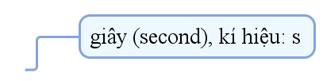
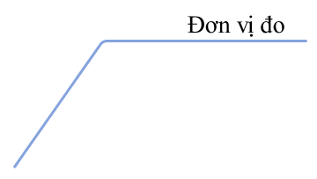

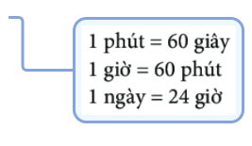


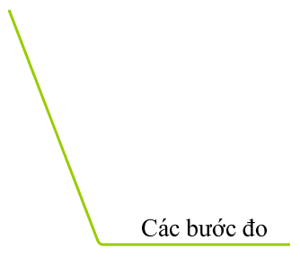
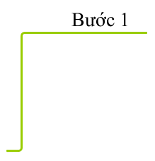

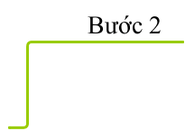


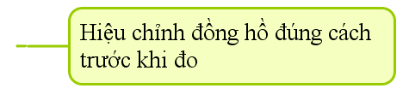
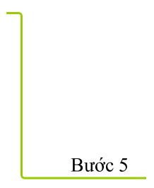
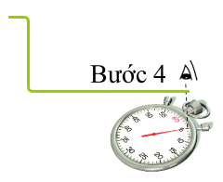

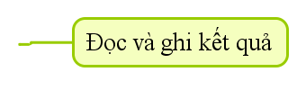

Slide 21
Làm sao để sử dụng thời gian hợp lí?
1 ngày đều có 24 giờ
Một số người làm ra rất nhiều tiền
Số còn lại thì không? Vì sao
Mỗi người

Slide 22
Thank you!

